Slide 1
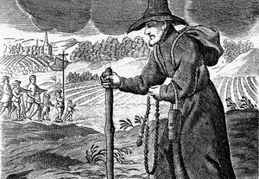
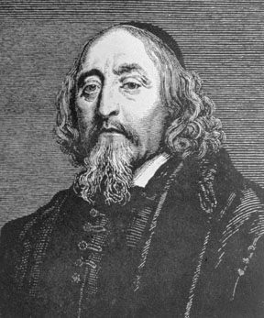
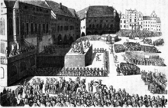
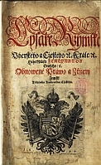
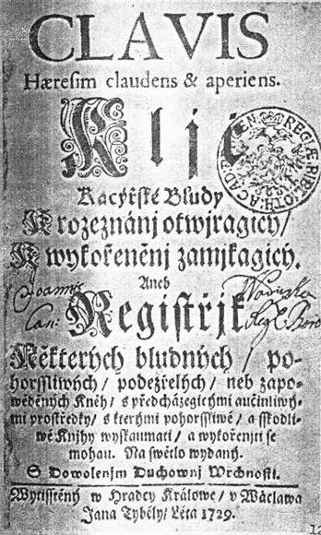

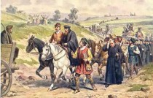

20.1 Doba pobělohorská
Elektronická učebnice - II. stupeň Základní škola Děčín VI, Na Stráni 879/2 – příspěvková organizace Dějepis
Doba
temna
J.A.Komenský
páter Koniáš
Autor: Mgr. Zuzana Kadlecová

Slide 2
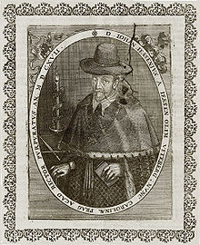
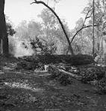
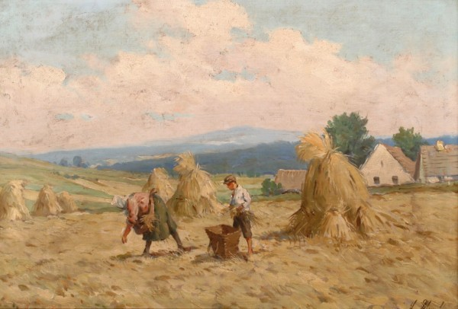
20.2 Co již víme?
Elektronická učebnice - II. stupeň Základní škola Děčín VI, Na Stráni 879/2 – příspěvková organizace Dějepis
Obnovené zřízení zemské
(1627)
přestup ke katolictví/
odchod ze země
konfiskace majetku
nekatolíků
poprava 27 vůdců
odboje 1621
Důsledky porážky
stavovského povstání
odvádění peněz
a potravin
pro vojsko
větší robotní povinnosti
vůči novým pánům
rabování a plenění
vesnic a měst
vyšší daně

Slide 3
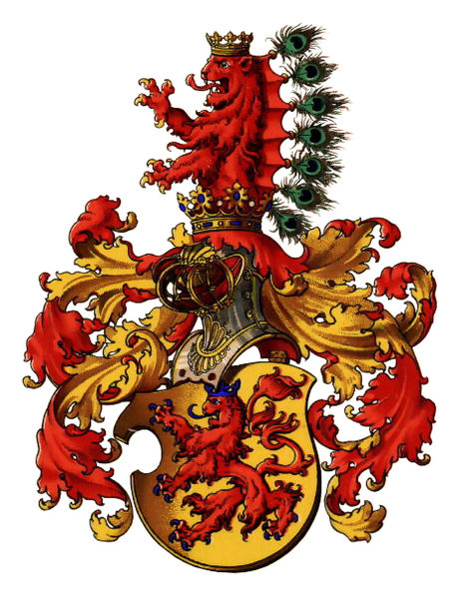
20.3 Jaké si řekneme nové termíny a názvy?
Elektronická učebnice - II. stupeň Základní škola Děčín VI, Na Stráni 879/2 – příspěvková organizace Dějepis
absolutistická monarchie = v rukou panovníka soustředěna veškerá moc
emigrace = odchod ze země
emigrant = člověk, který odešel ze své země (různé důvody)
exil = vyhnání; násilné, nucené opuštění země
exulant = člověk, který kvůli pronásledování musí opustit vlast
konfiskace = násilné zabavení majetku
rekatolizace = násilné pokatoličťování
Obnovené zřízení zemské = zemská ústava Čech (z 10. května 1627) a Moravy (z 10. května 1628)
dědičné právo Habsburků na český trůn
jediné povolené náboženství katolické = > rekatolizace
šlechtici a měšťané, kteří nechtěli přestoupit na katolickou víru,
museli do 6 měsíců odejít ze země; poddaní museli v zemi zůstat
němčina se jako úřední jazyk stala rovnoprávnou s češtinou
úbytek obyvatel
nedostatek prac.sil
připoutání rolníků
k půdě
příchod cizí šlechty
odchod vzdělanců

Slide 4
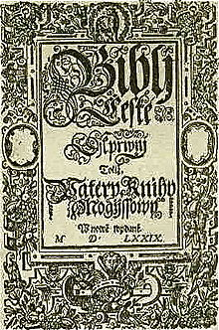
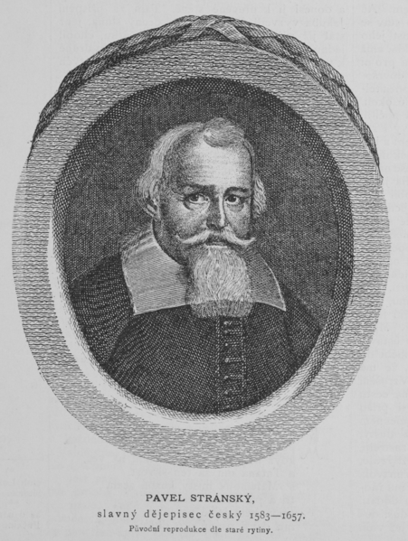
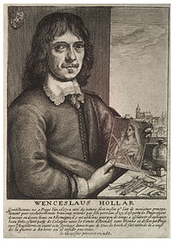

20.4 Co si řekneme nového?
Elektronická učebnice - II. stupeň Základní škola Děčín VI, Na Stráni 879/2 – příspěvková organizace Dějepis
Čechy po roce 1627
odchod svobodných nekatolíků (šlechtici, obyvatelé královských měst) do Saska, Polska, …
  návrat do vlasti znemožněn roku 1648
poddaní na venkově a ve městech zapsáni do seznamů - > kontrolovaná účast na bohoslužbách
tajné uchovávání starých zakázaných knih – např. Bible kralická
úpadek vzdělanosti, vydávání českých knih, …
Slavní emigranti
Pavel Stránský: právník, autor spisu O státě českém
Václav Hollar: grafik
Karel Škréta: barokní malíř
Augustin Heřman: autor první mapy Virginie a Marylandu
Jan Amos Komenský
zásady:
přístup ke vzdělání pro všechny
výuka nejprve v mateřském jazyce
názorné vyučování
postup od jednoduchého …
dílo: Poklad jazyka českého
Orbis pictus
Škola hrou
Labyrint světa a Ráj srdce
JAK - Comenius
(1592 Nivnice -1670 Amsterdam)
biskup jednoty bratrské, filozof, pedagog

Slide 5
20.5 Procvičení a příklady
Elektronická učebnice - II. stupeň Základní škola Děčín VI, Na Stráni 879/2 – příspěvková organizace Dějepis
biskup jednoty bratrské,
„učitel národů“
exil
Správně přiřaď:
vyhození,
svržení z okna
Albrecht
z Valdštejna
Obnovené zřízení
zemské
defenestrace
nový zemský ústavní zákon –
pro Čechy 1627, pro Moravu 1628
vyhnanství,
násilné opuštění země
Ferdinand II.
Habsburský
Jan Amos
Komenský
Fridrich Falcký
habsburský císař,
kruté tresty pro účastníky povstání,
vlna postihů vůči nekatolíkům
významný vojevůdce
císařských vojsk,
1634 zavražděn v Chebu
„zimní král“

Slide 6
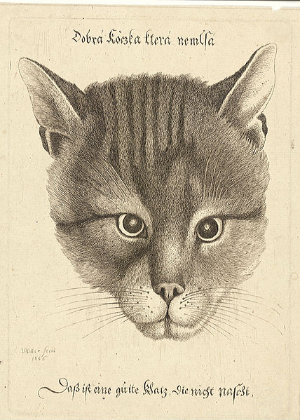
20.6 Něco navíc pro šikovné
Elektronická učebnice - II. stupeň Základní škola Děčín VI, Na Stráni 879/2 – příspěvková organizace Dějepis
Která tvrzení jsou pravdivá? Odpověz ANO/NE.
Obnovené zřízení zemské potvrzovalo platnost Majestátu.
Český trůn se stal v habsburském rodě dědičným.
Čeština jako úřední jazyk byla zrušena.
Odbojným stavům byl zkonfiskován majetek.
Pravomoci zemských sněmů byly omezeny.
Znáš jméno autora
této známé rytiny?
Poznáš, který známý český emigrant je autorem těchto slov?
„První, ne-li jediné, co má být pro nás všechny cílem, je štěstí lidského rodu. Čeho si přejem, jest, aby plně a k plnému lidství mohl být vzdělán ne jeden člověk, nýbrž všichni lidé vespolek.
Duchovní kultura a válka nemohou jít ruku v ruce; zapřísahám vás snažně, vládcové, abyste ve svých zemích obnovili mír, jedinou záruku štěstí. Složte zbraně a odějte se rouchem míru. Přešly doby ničení, nadešel čas budování…“

Slide 7
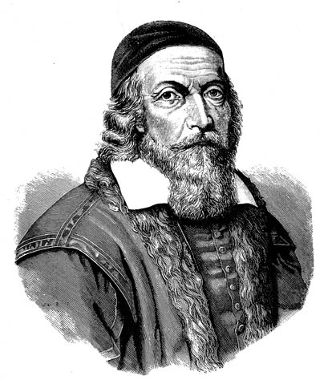
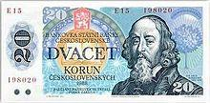
20.7 CLIL (Comenius)
Elektronická učebnice - II. stupeň Základní škola Děčín VI, Na Stráni 879/2 – příspěvková organizace History
John Amos Comenius (28 March 1592 – 4 November 1670) was a Czech teacher, educator, and writer. He served as the last bishop of Unity of the Brethren, and became a religious refugee and one of the earliest champions of universal education, a concept eventually set forth in his book Didactica Magna. He is considered the father of modern education. He lived and worked in many different countries in Europe, including Sweden, the Polish-Lithuanian Commonwealth, Transylvania, the Holy Roman Empire, England, the Netherlands, and Royal Hungary.

Slide 8
20.8 Test znalostí
Elektronická učebnice - II. stupeň Základní škola Děčín VI, Na Stráni 879/2 – příspěvková organizace Dějepis
1. Mezi důsledky stavovského povstání nepatří: a/ čeština jediným povoleným úředním jazykem b/ poprava vůdců povstání c/ vyšší daně d/ rabování měst a vesnic | 3. Které tvrzení je nepravdivé? a/ Obnovené zřízené zemské (OZZ) bylo novou zemskou ústavou. b/ V OZZ bylo zaručeno dědičné právo Habsburků na český trůn. c/ OZZ zaručovalo svobodu i nekatolickým vyznáním. d/ Úředním jazykem se stala i němčina.
2. Jan Amos Komenský se ve školách snažil omezit: a/ postup ve výkladu od jednoduchého ke složitému b/ výuku v mateřském jazyce c/ učení se nazpaměť bez porozumění d/ názorné vyučování | 4. Mezi slavné české emigranty této doby patří: a/ Koniáš b/ Ferdinand Štýrský c/ Albrecht z Valdštejna d/ Václav Hollar
Správné odpovědi:
a
c
c
d
Test na známku

Slide 9
Elektronická učebnice - II. stupeň Základní škola Děčín VI, Na Stráni 879/2 – příspěvková organizace Dějepis
20.9 Použité zdroje, citace
H. Mandelová, E. Kunstová, I. Pařízková: Dějiny středověku a počátků novověku, Dialog, Liberec 2002.
F. Čapka, J. Lunerová: Dějepis I. Náměty pro tvořivou výuku, Scientia, Praha 2008.
http://cs.wikipedia.org/wiki/Soubor:Obnoven%C3%A9_z%C5%99%C3%ADzen%C3%AD_zemsk%C3%A9.gif
http://cs.wikipedia.org/wiki/Soubor:27p.png
http://www.dobre-knihy.cz/images_obsah/sp1264427722komensky.jpg
http://www.jesuit.cz/obrazky/konias.jpg
http://www.knihynainternetu.cz/foto3/f36/00636890.jpeg
http://ceskebudejovice.casd.cz/wp-content/uploads/2011/06/clavis.jpg
http://www.mjakub.cz/nahledy/f321_f256_image005.jpg
http://www.obrazarna.info/storage/200801292152_Dl01pr%C3%A1ce.jpg
http://cs.wikipedia.org/wiki/Soubor:Jan_Jesenius.jpg
http://cs.wikipedia.org/wiki/Soubor:Familienwappen_Habsburg-Stroehl.jpg
http://cs.wikipedia.org/wiki/Soubor:Kralice.jpg
http://cs.wikipedia.org/wiki/Soubor:Wenceslas_Hollar_-_Wenceslaus_Hollar_(State_2).jpg
http://cs.wikipedia.org/wiki/Soubor:Pavel_Stransky.png
http://cs.wikipedia.org/wiki/Soubor:Tiberio_Tinelli,_Podobizna_Karla_%C5%A0kr%C3%A9ty_(1635).jpg
http://cs.wikipedia.org/wiki/Soubor:Wenceslas_Hollar_-_Head_of_a_cat_(middle_size).jpg
http://en.wikipedia.org/wiki/File:Johan_amos_comenius_1592-1671.jpg
http://en.wikipedia.org/wiki/File:Comenius20.jpg

Slide 10
Elektronická učebnice - II. stupeň Základní škola Děčín VI, Na Stráni 879/2 – příspěvková organizace Dějepis
20.10 Anotace
Autor | Mgr. Zuzana Kadlecová
Období | 07 – 12/2011
Ročník | 8. ročník
Klíčová slova | Rekatolizace, Obnovené zřízení zemské, Jan Amos Komenský.
Anotace | Prezentace popisující důsledky porážky na Bílé hoře a uzavření Vestfálského míru pro české území.

